Slide 1
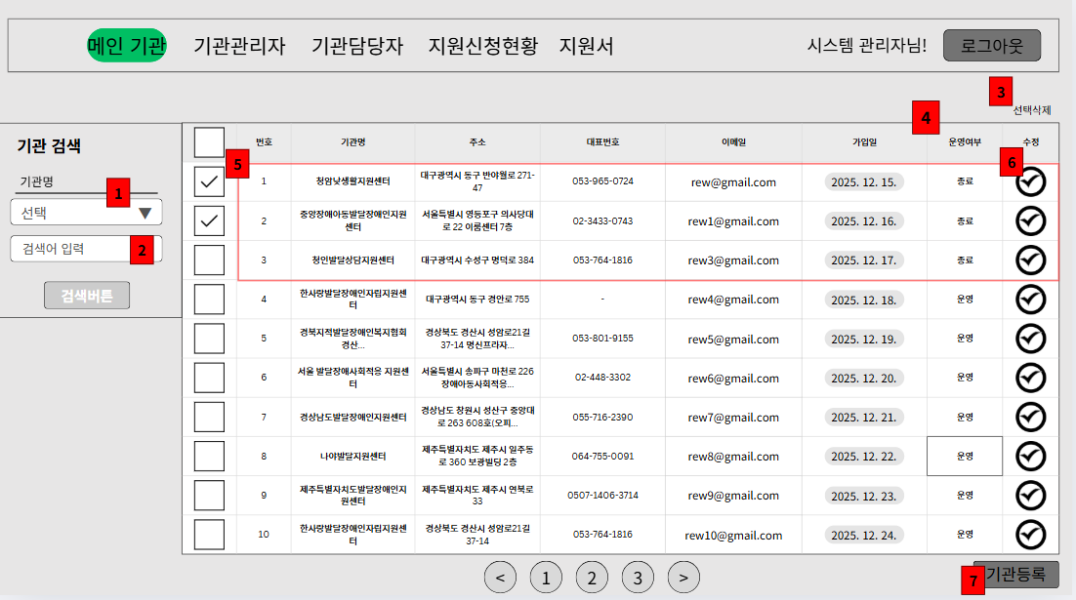
화면 ID | Dv-400 | 화면 명 | 시스템 관리자 메인 화면 - 기관 | 요구사항ID | URQ-0400
개요 | 기관 관리 페이지 |  |  | 사용자 | 시스템 관리자 | 개발자 | 장지원
 |  |  |  | *화면설명 기관명을 셀렉트 드롭 다운 선택을 통해 기관을 선택 할 수 있다. 검색어 입력 창에 기관명이나 주소 등을 입력하여 직접 검색도 가능하다. 선택삭제를 통해 원하고자는 하는 기관만 선택하여 삭제가능하다. 운영여부 확인이 가능하다. 운영 종료된 기관은 삭제 시켜 데이터가 표시되는 데이터가 남지 않게하게 깔끔하게 정리한다. 기관 수정을 통해 기관의 운영을 종료시킨다. 기관등록 버튼을 이용하여 초기 기관 등록을 한다. *특이사항

Slide 2
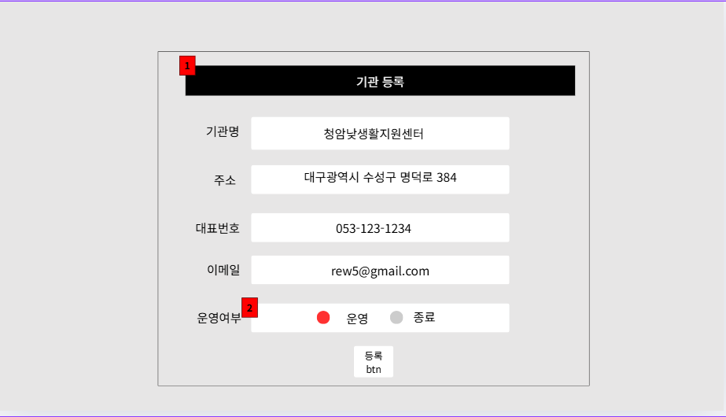
화면 ID | Dv-401 | 화면 명 | 시스템 관리자 – 기관 등록 | 요구사항ID | URQ-0400
개요 | 기관 등록 모달창 |  |  | 사용자 | 시스템 관리자 | 개발자 | 장지원
 |  |  |  | *화면설명 Dv-400에 만들어둔 등록 버튼을 클릭하면 기관 등록 모달창이 발생한다. 등록시 운영 여부는 ‘운영’ 으로 한다. 운영이 종료되면 수정버튼을 눌러 종료로 한다. *특이사항

Slide 3
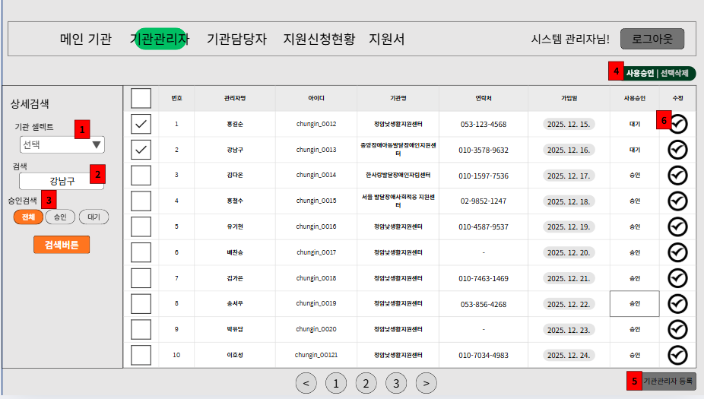
화면 ID | Dv-402 | 화면 명 | 시스템 관리자 - 기관관리자 | 요구사항ID | URQ-0400
개요 | 기관 관리자 |  |  | 사용자 | 시스템 관리자 | 개발자 | 장지원
 |  |  |  | *화면설명 좌측 상세검색에서 기관 셀렉트를 통해 기관을 선택한다. 검색 창을 통해 이름이나 아이디 등을 입력하여 검색한다. 승인검색을 통해 승인이거나 대기 중인 것을 골라서 볼 수 있다. 이렇게하면 미승인된 것을 한번에 승인 가능하게 하기 위해서다. 미승인된 기관 관리자를 사용 승인을 눌러 대기에서 승인 상태로 변경해준다. 기관 관리자 등록이 가능하다. 수정을 통해 관리자의 정보를 수정한다. *특이사항

Slide 4
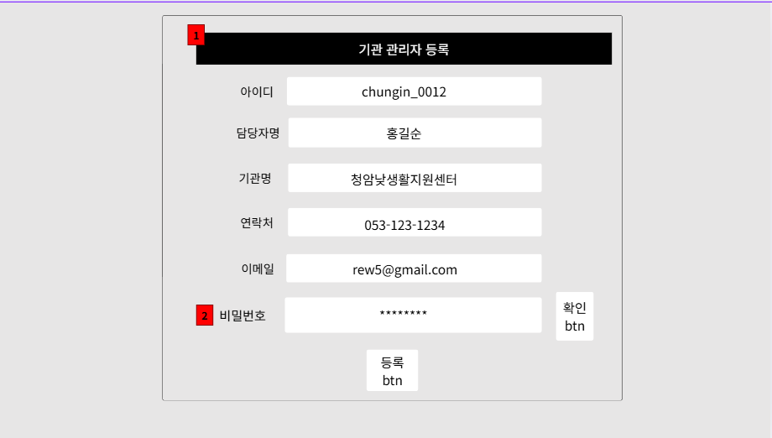
화면 ID | Dv-403 | 화면 명 | 시스템 관리자 - 기관관리자 등록 | 요구사항ID | URQ-0400
개요 | 기관 관리자 등록 모달창 |  |  | 사용자 | 시스템 관리자 | 개발자 | 장지원
 |  |  |  | *화면설명 Dv-402에 기관 관리자 등록 버튼을 누르면 기관 관리자 등록 모달창이 뜬다. 기관 등록에서 아이디. 담당자명, 기관명, 연락처, 이메일, 비밀번호를 적는다. 비밀번호는 암호화되어 보이지 않게 처리한다. *특이사항

Slide 5
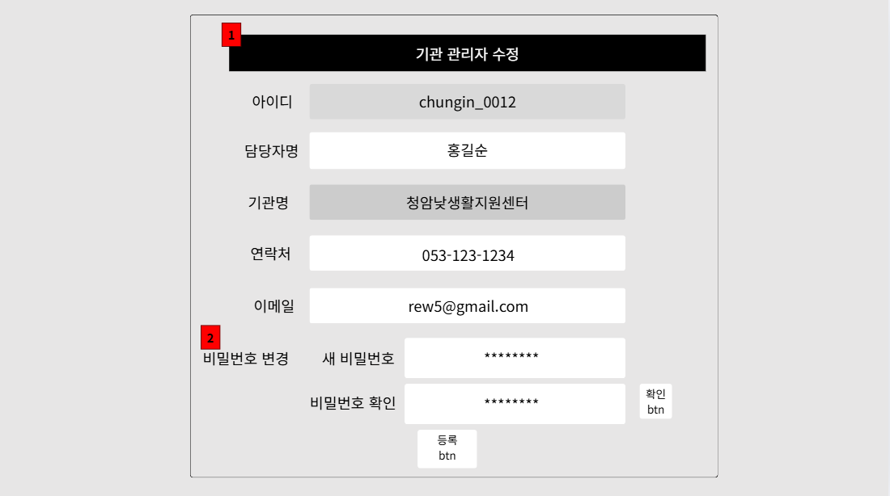
화면 ID | Dv-404 | 화면 명 | 시스템 관리자 – 기관관리자 수정 | 요구사항ID | URQ-0400
개요 | 기관 관리자 수정 모달창 |  |  | 사용자 | 시스템 관리자 | 개발자 | 장지원
 |  |  |  | *화면설명 Dv-402에 수정 버튼을 누르면 기관 관리자 수정 모달창이 뜬다. 수정은 담당자명, 연락처, 이메일만 수정이 가능하다. 비밀번호를 잊어버렸을 시 재설정을 통해 비밀번호를 바꿀 수 있다. *특이사항

Slide 6
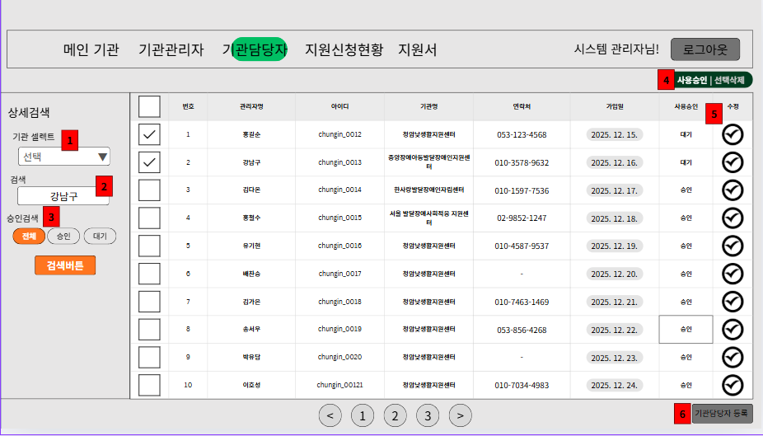
화면 ID | Dv-405 | 화면 명 | 시스템 관리자 – 기관 담당자 | 요구사항ID | URQ-0400
개요 | 기관 담당자 |  |  | 사용자 | 시스템 관리자 | 개발자 | 장지원
 |  |  |  | *화면설명 좌측 상세검색에서 기관 셀렉트를 통해 기관을 선택한다. 검색 창을 통해 이름이나 아이디 등을 입력하여 검색한다. 승인검색을 통해 승인이거나 대기 중인 것을 골라서 볼 수 있다. 이렇게하면 미승인된 것을 한번에 승인 가능하게 하기 위해서다. 미승인된 기관 관리자를 사용 승인을 눌러 대기에서 승인 상태로 변경해준다. 기관 담당자 수정이 가능하다. 기관담당자 등록을 통해 담당자 등록이 가능하다. *특이사항

Slide 7
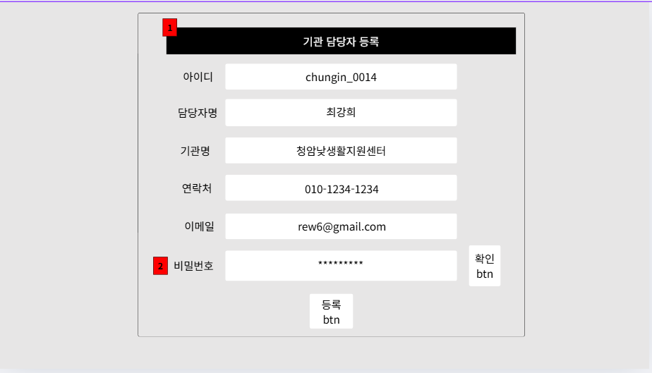
화면 ID | Dv-406 | 화면 명 | 시스템 관리자 – 기관 담당자 등록 | 요구사항ID | URQ-0400
개요 | 기관 담당자 등록 모달창 |  |  | 사용자 | 시스템 관리자 | 개발자 | 장지원
 |  |  |  | *화면설명 Dv-405에 기관 관리자 등록 버튼을 누르면 기관 관리자 등록 모달창이 뜬다. 기관 등록에서 아이디. 담당자명, 기관명, 연락처, 이메일, 비밀번호를 적는다. 비밀번호는 암호화되어 보이지 않게 처리한다. *특이사항

Slide 8
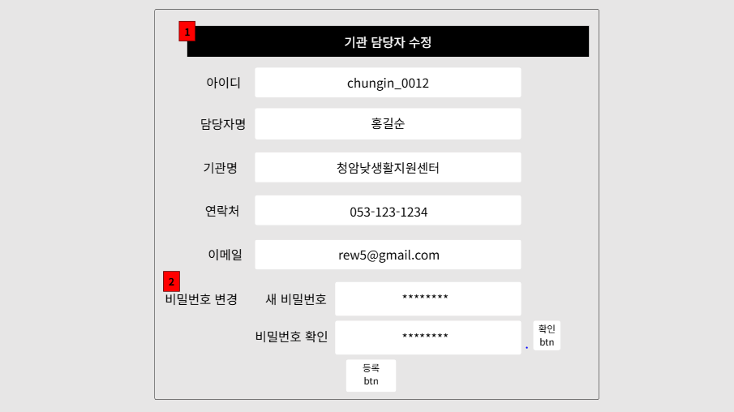
화면 ID | Dv-407 | 화면 명 | 시스템 관리자 – 기관 담당자 수정 | 요구사항ID | URQ-0400
개요 | 기관 담당자 수정 모달창 |  |  | 사용자 | 시스템 관리자 | 개발자 | 장지원
 |  |  |  | *화면설명 Dv-405에 수정 버튼을 누르면 기관 관리자 수정 모달창이 뜬다. 수정은 담당자명, 연락처, 이메일만 수정이 가능하다. 비밀번호를 잊어버렸을 시 재설정을 통해 비밀번호를 바꿀 수 있다. *특이사항

Slide 9
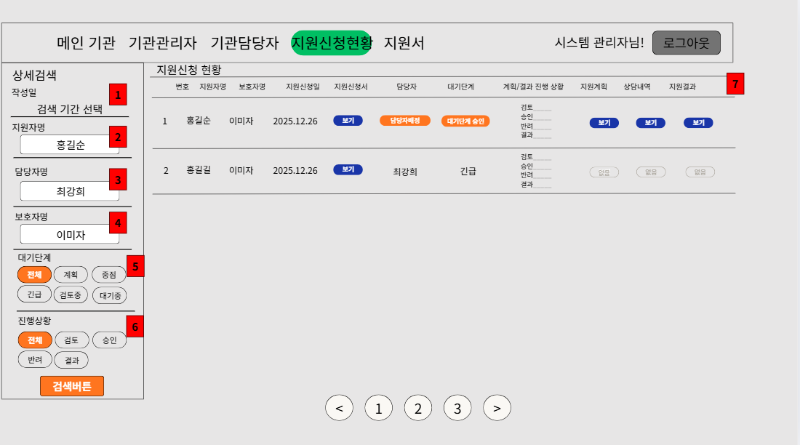
화면 ID | Dv-408 | 화면 명 | 시스템 관리자 – 지원 신청 현황 | 요구사항ID | URQ-0400
개요 | 지원 신청 현황 |  |  | 사용자 | 시스템 관리자 | 개발자 | 장지원
 |  |  |  | *화면설명 검색 기간을 선택하여 날짜 기간을 선택하여 볼 수 있다. 지원자명 검색창에 지원자 이름을 넣어 찾울 수 있다. 담당자명 검색창에 담당자 이름을 넣어 찾을 수 있다. 보호자명 검색창에 보호자 이름을 넣어 찾을 수 있다. 대기 단계를 선택하여 필요한 단계만 골라 볼 수 있다. 진행상황을 선택하여 필요한 단계만 골라 볼 수 있다. *특이사항

Slide 10
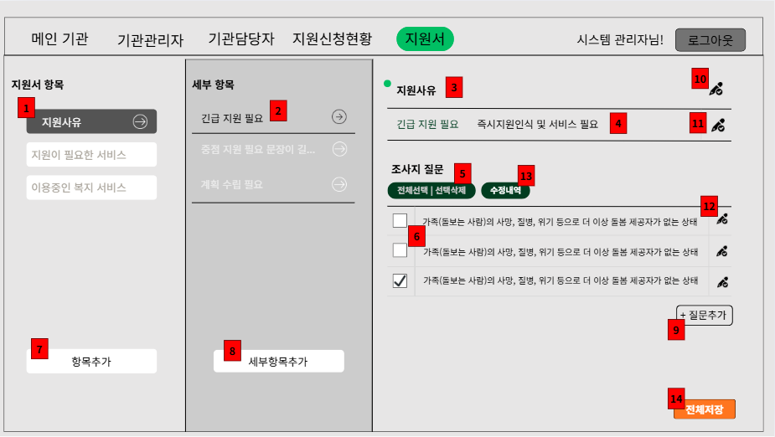
화면 ID | Dv-409 | 화면 명 |  | 요구사항ID | URQ-401
개요 | 조사지(지원서) |  |  | 사용자 | 시스템 관리자 | 개발자 | 장지원
 |  |  |  | *화면설명 지원사유는 조사지의 제목 부분이다. 긴급지원 필요는 지원사유 밑 조사지의 부제목이다. 1번과 동일하게 조사지의 제목이다. 긴급 지원 필요만 조사지에 보이고 즉시지원 인식 및 서비스 필요는 개요다. 조사지 질문을 전체 선택, 선택 삭제를 이용하여 삭제 가능하다. 조사지 질문이 보이는 곳이다. 항목추가 버튼을 눌러 항목(제목)을 추가한다. 세부항목추가 버튼을 눌러 세부항목(부제목)을 추가 한다. 질문 추가 버튼을 이용하여 조사지 질문지에 메인 질문을 추가 한다. 수정 버튼을 누르면 지원 사유 제목을 수정 가능하다. 수정 버튼을 누르면 긴급 지원 필요 부제목을 수정 가능하다. 조사지 메인 질문도 수정 버튼을 눌러 수정 가능하다. 모든 조사지 항목 수정내역을 저장하여 확인 가능하다. 전체 저장을 눌러 최종 저장을 하게 한다. *특이사항

Slide 11
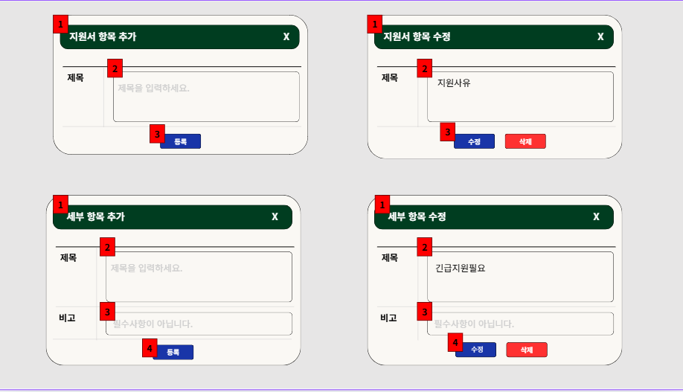
화면 ID | Dv-410 | 화면 명 | 시스템 관리자 – 항목 추가, 수정 | 요구사항ID | URQ-401
개요 | 조사지 지원항목 추가/수정 , 세부항목 추가/수정 모달창 |  |  | 사용자 | 시스템 관리자 | 개발자 | 장지원
 |  |  |  | *화면설명 Dv-409에 있는 지원서 항목 등록 버튼을 누르면 추가 모달창이 뜬다. Dv-409에 있는 지원서 항목 수정 버튼을 누르면 수정 모달창이 뜬다. *특이사항 세부항목 추가 모달창도 지원서 항목 추가 모달창과 같은 형식이다. 하지만 비고가 들어가 짧은 설명을 선택하여 추가 한다.

Slide 12
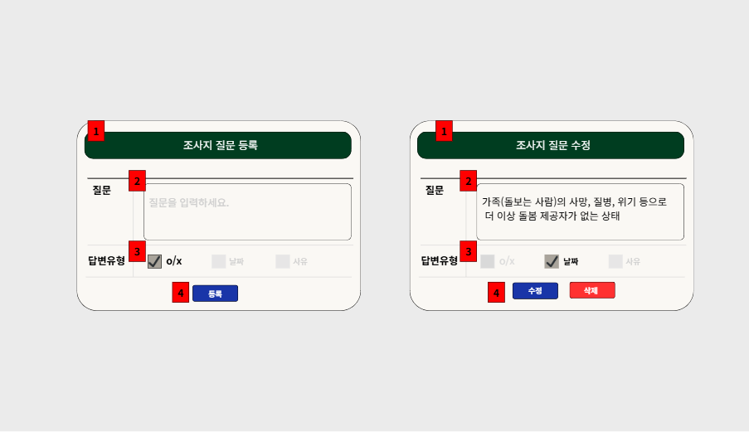
화면 ID | Dv-411 | 화면 명 | 시스템 관리자 – 조사지 등록.수정 | 요구사항ID | URQ-401
개요 | 조사지 질문 등록/수정 모달창 |  |  | 사용자 | 시스템 관리자 | 개발자 | 장지원
 |  |  |  | *화면설명 Dv-409에 있는 조사지 질문 등록 버튼을 누르면 조사지 질문 등록 모달창이 뜬다. 질문을 입력할 수 있는 텍스트 창이 있다. 답변 유형은 o/x, 날짜, 사유 3가지 형식으로 골라서 등록 한다. *특이사항 조사지 질문 수정도 등록과 같은 형식을 이용한다.

Slide 13
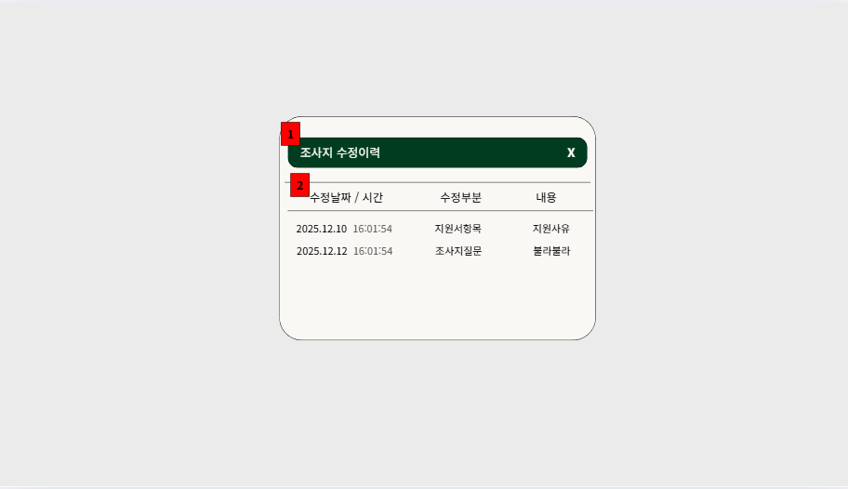
화면 ID | Dv-412 | 화면 명 | 시스템 관리자 – 조사지 수정 이력 | 요구사항ID | URQ-401
개요 | 조사지 수정 이력 모달창 |  |  | 사용자 | 시스템 관리자 | 개발자 | 장지원
 |  |  |  | *화면설명 Dv-409에 수정 내역을 누르면 조사지 수정이력 모달창이 뜬다. 수정이력은 수정날짜/시간 , 수정부분, 내용 3가지 형태로 저장되어 수정 된 곳을 직관적이게 보게 한다. *특이사항

